Slide 1
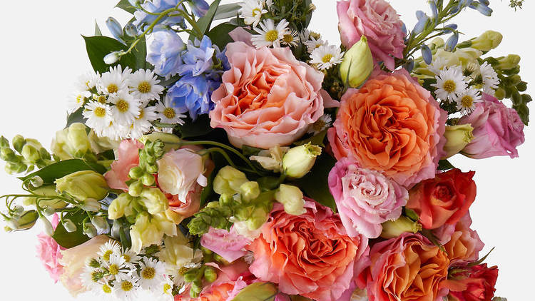
আজকের ক্লাসে সবাইকে স্বাগতম

Slide 2
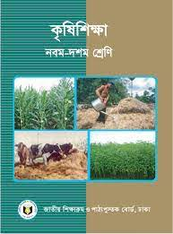
শিক্ষক পরিচিতি
পাঠ পরিচিতি
মো: আতাউর রহমান
সহকারী শিক্ষক
বেতাগাঁও ইসলামিয়া আলিম মাদ্রাসা
লালমাই,কুমিল্লা
Email: rataur716@gmail.com
বিষয়: কৃষি শিক্ষা
শ্রেণী: দশম
অধ্যায়: চতুর্থ
পাঠ: ২য়
সময়: 45 মিনিট

Slide 3
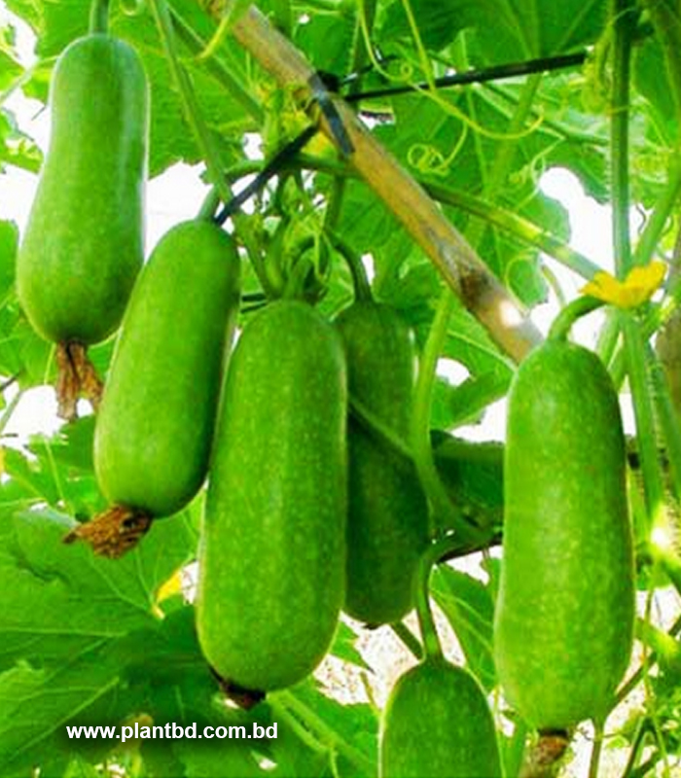
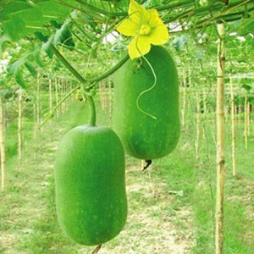
নিচের ছবিগুলো লক্ষ্য কর

Slide 4
আজকের পাঠ
চালকুমড়ার চাষ

Slide 5
শিখনফল এই পাঠ শেষে শিক্ষার্থীরা-
১। চাল কুমড়ার জাত সনাক্ত করতে পারবে।
২। চাল কুমড়া চাষে মাটি সনাক্ত করতে পারবে।
৩। চাল কুমড়া চাষে মাদা তৈরি, মাদায় সার প্রয়োগ, মাদার গর্তে বীজ বপন বর্ণনা করতে পারবে।
৪। চাল কুমড়ার পরিচর্যা ও বালাই ব্যবস্থাপনা ব্যাখ্যা করতে পারবে।

Slide 6
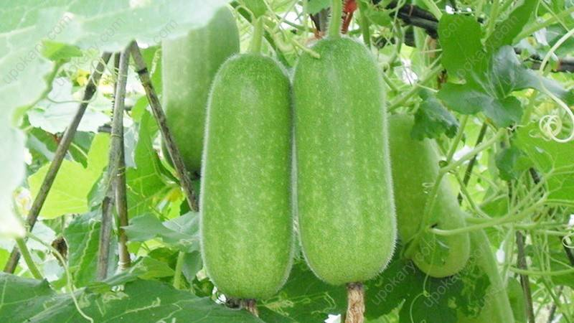
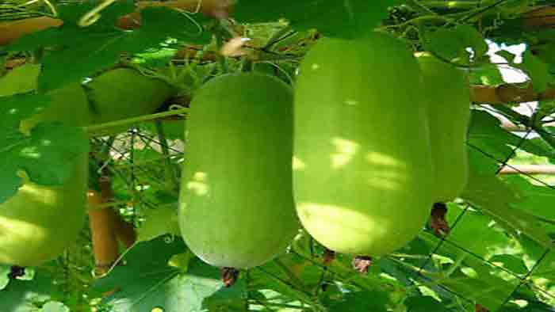
চালকুমড়া চাষ
গ্রামবাংলায় ঘরের চালে ও সবজি গাছ উঠানো হয় বলে এটি চাল কুমড়া নামে পরিচিত। তবে জমিতে মাচায় ফলন বেশি হয়। কচি ফল (জালি) তরকারি হিসাবে এবং পরিপক্ব ফল মোরব্বা ও হালুয়া তৈরিতে ব্যবহৃত হয়।

Slide 7
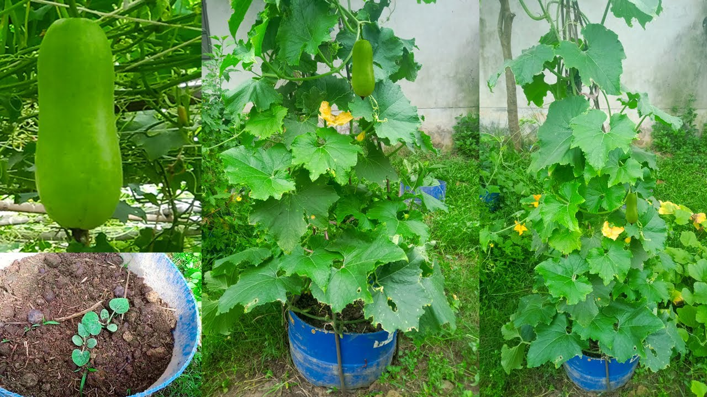
চাল কুমড়ার জাত
বাংলাদেশে কুমড়ার কোনো অনুমোদিত জাত নেই। তবে বারি কর্তৃক উদ্ভাবিত বারি চালকুমড়া-১ নামের জাতটি বাংলাদেশের সব অঞ্চলে চাষ করা যায়।

Slide 8
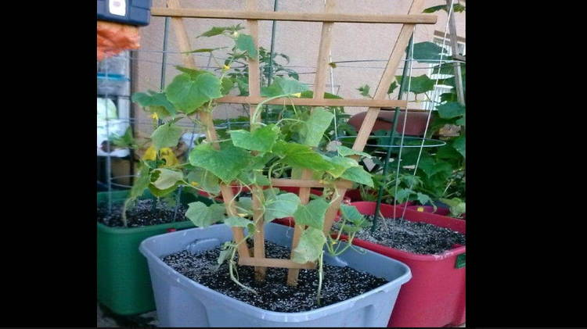
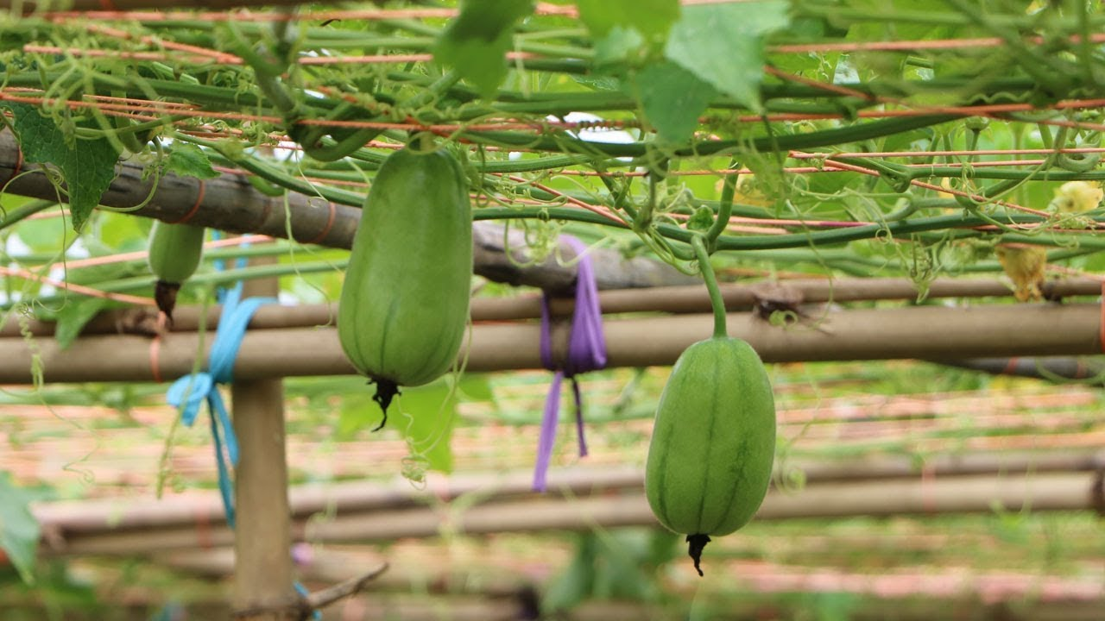
চাল ‍কুমড়া চাষে মাটি তৈরি
দোআঁশ মাটিতে এটি চাষ করা হয়। তবে উপযুক্ত ব্যবস্থাপনার মাধ্যমে কাদা মাটি ছাড়া যে কোনো মাটিতে চাষ করা যায়।
চাষের সময়ঃ ফ্রেবুয়ারি-মে।

Slide 9
একক কাজ
সময়- ৫ মিনিট
বাংলাদেশে চাল কুমড়ার কোন জাতটি সচেয়ে বেশি চাষ হয়ে থাবে লেখ।

Slide 10
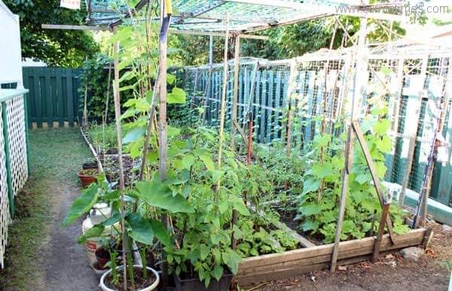
চাল কুমড়া চাষে মাদা তৈরি
জমি ভালোভাবে চাষ করে মই দিয়ে ঢেলা ভেঙ্গে সমান করতে হবে। জমিতে মাদার উচ্চতা হবে ১৫-২০ সেমি, প্রস্থ হবে ২.৫ মিটার এবং লম্বা জমির সুবিধামতো নিতে হবে। এভাবে পর পর মাদা তৈরি করতে হবে। এরুপ পাশাপাশি দুইটি মাদার মাঝখানে ৬০ সেমি প্রশস্ত সেচ ও নিকাশ নালা থাকবে। পারিবারিক বাগানে চাল কুমাড়ার চাষ করতে হলে মাদায় বোনার পর চারা গজালে তা মাচা, ঘরের কিংবা কোনো বৃক্ষের উপর তুলে দেওয়া হয়।

Slide 11
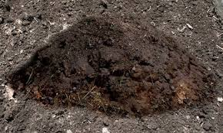
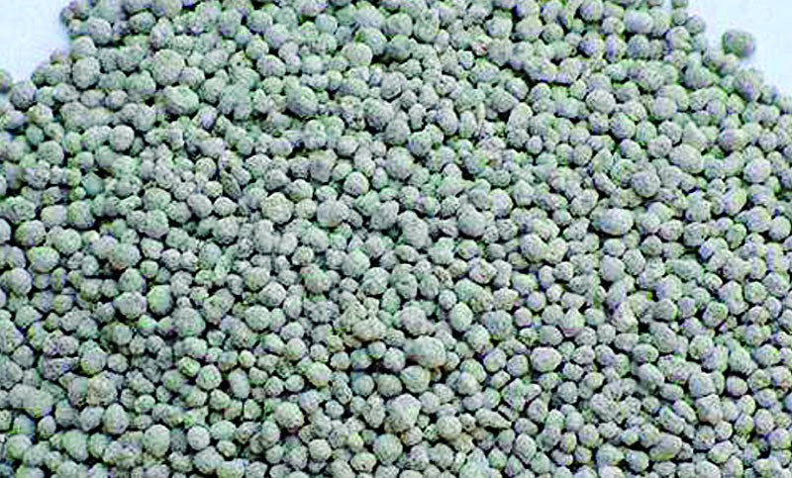
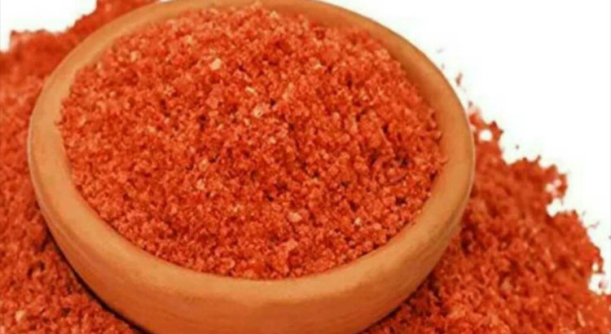
মাদায় সার প্রয়োগ
গোবর সার
টিএসপি সার
এমওপি সার
প্রতি মাদায় গোবর ১০কেজি, টিএসটি ২০০গ্রাম, এমওপি ৫০ গ্রাম দিতে হবে।

Slide 12
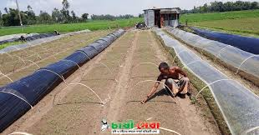
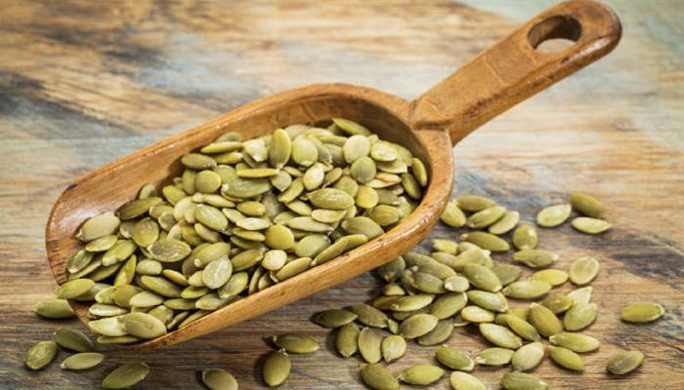
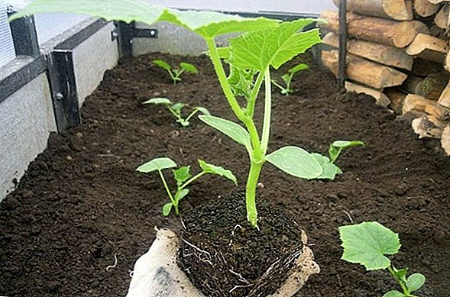
মাদার গর্তে বীজ বোনা
প্রতি মাদায় সারিতে ৪-৫টি বীজ বপন করতে হবে। ৫-৭ দিনের মধ্যেই বীজগুলো গজাবে। চারা গজানোর কয়েকদিন পর প্রতি মাদায় 2-3টি সবল গাছ রাখতে হবে।

Slide 13
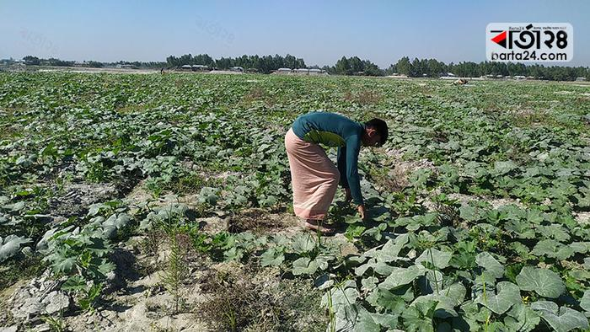
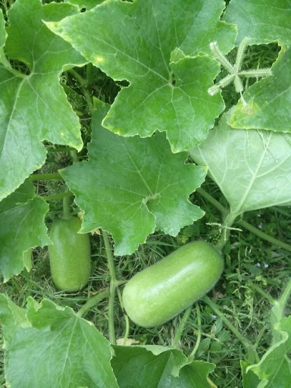
চাল কুমড়া চাষে পরিচর্যা
মাদা শুকিয়ে গেলে সেচ দিতে হবে। বর্ষার পানি জমলে তা নিষ্কাশনের ব্যবস্থা করতে হবে। গাছের বৃদ্ধির জন্য মাচা দিতে হবে। মাদার আগাছা পরিষ্কার করতে হবে। গাছের গোড়ায় মাটি উঠিয়ে দিতে হবে।

Slide 14
জোড়ায় কাজ
সময়- ৭ মিনিট
চাল কুমড়ার মাদা তৈরি ও সার প্রয়োগ পদ্ধতি লেখ।

Slide 15
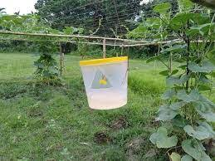
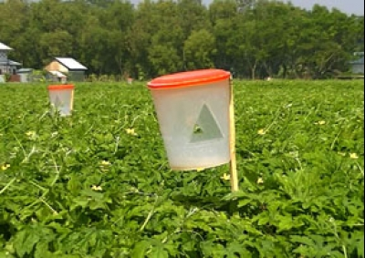
বালাই ব্যবস্থাপনা
ফলের মাছি পোকা, রেড পামকিন বিটল, ইপিল্যাকনা বিটল, লাল মাকড় প্রভৃতি পোকা ফলের ক্ষতি করে থাকে। কীটনাশক প্রয়োগ করে এসব পোকা দমন করা যায়। এছাড়া পাউডারি মিলডিও পাতার উপরে সাদা পাউডার এবং ডাউনি মিলডিউ পাতার নিচে ধূসর বেগুনি রং প্রভৃতি রোগ পাতার ক্ষতি করে গাছকে দুর্বল করে ফেলে। ছত্রাক নাশক বোর্দো মিক্সার প্রয়োগ করে এসব রোগ থেকে রেহাই পাওয়া যায়।

Slide 16
মূল্যায়ন
সময়- ৩ মিনিট
১।চালকুমড়া চাষে সাধারণত কি কি সার প্রয়োগ করা হয়।

Slide 17
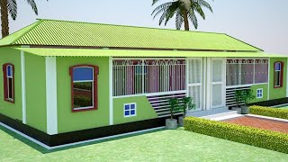
বাড়ির কাজ
তোমার বাড়ির নিকটস্থ একটি শাকসবজির বাগান পরিদর্শন করে চালকুমড়া চাষ পদ্ধতির ধাপগুলো লিখে আনবে।

